Slide 1
RSA Algorithm in CRYPTOGRAPHY
An Overview of RSA Cryptography
Trình bày: Nhóm G04

Slide 2
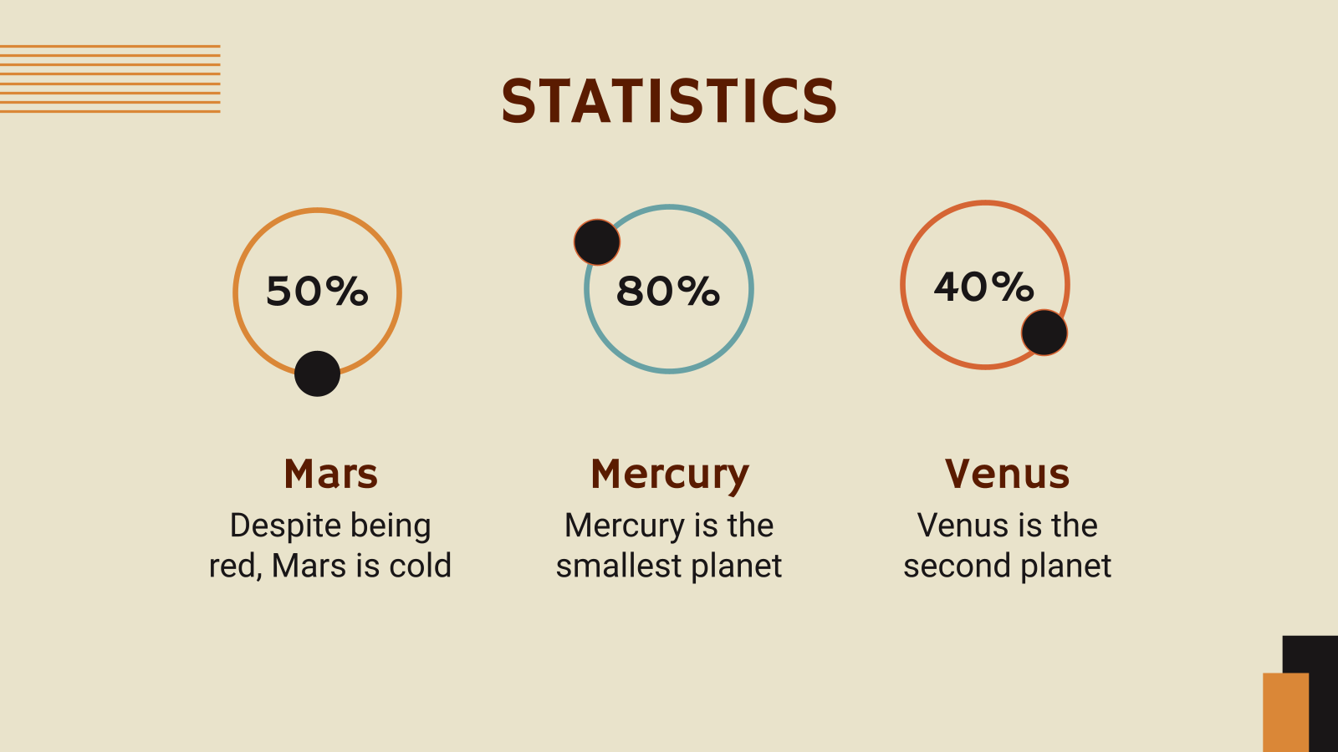

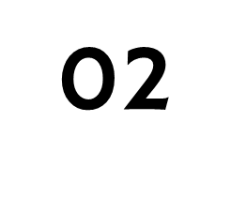
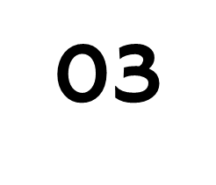
MỤC LỤC
HỆ MÃ HÓA KHÓA CÔNG KHAI
MÃ HÓA KHÓA CÔNG KHAI RSA
KẾT LUẬN
* Khái niệm về khoá mã hoá và hệ mã hóa khóa công khai.
* Thuật toán mã hoá RSA.
* Cài đặt và thử nghiệm mã hóa RSA.
* Các cách tấn công vào RSA nổi bật và cách phòng chống.
* Kết luận

Slide 3

HỆ MÃ HÓA KHÓA CÔNG KHAI
01
KHOÁ MÃ HOÁ

Slide 4

Khái niệm mã hóa khóa công khai
là một hệ mã hóa sử dụng một cặp key để mã hóa và giải mã khác nhau: public key (khóa công khai) dùng để mã hóa và private key (khóa bí mật) để giải mã..

Slide 5
Khái niệm mã hóa khóa công khai
Bất cứ ai cũng có thể sử dụng public key đã mã hóa bản tin và gửi cho người nhận. Nhưng chỉ có người nhận có private key mới có thể giải mã được.

Slide 6
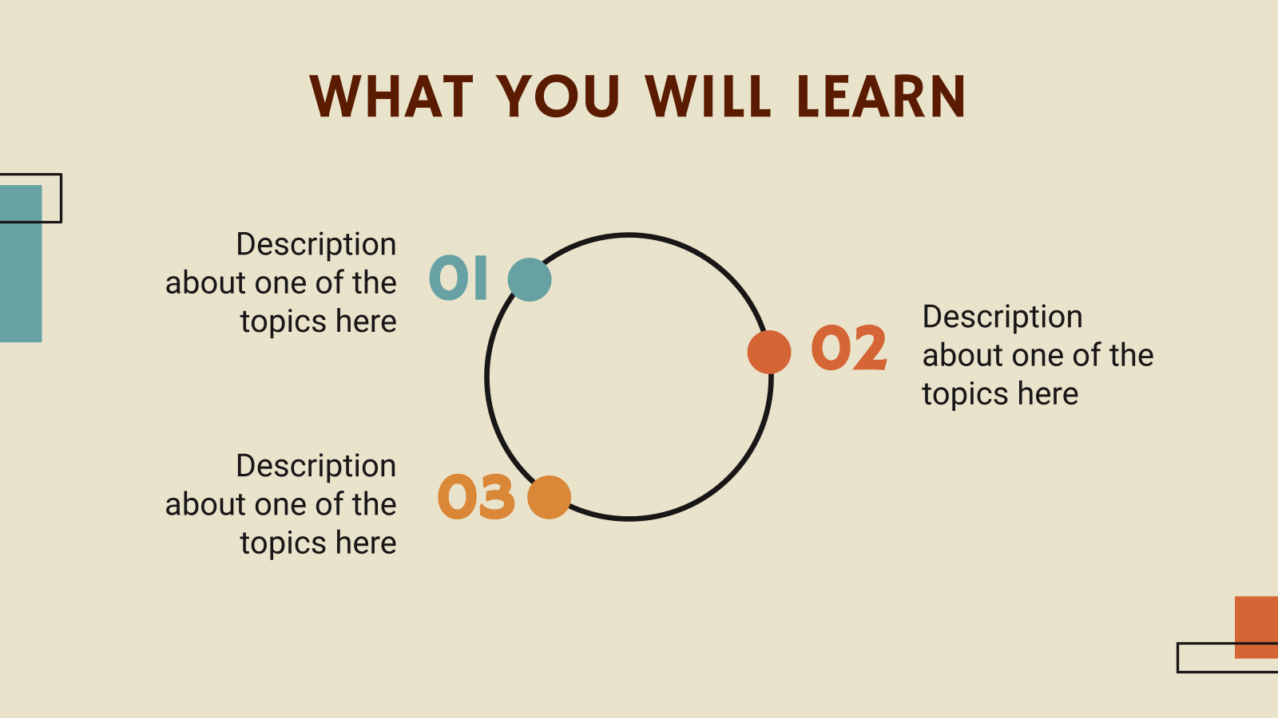

Có hai loại kỹ thuật mã hoá khác nhau nếu phân loại theo kiểu khoá mã hoá.
SECRET KEY ENCRYPTION
symmetric encryption
mã hoá đối xứng
PUBLIC KEY ENCRYPTION
asymmetric encryption
mã hoá bất đối xứng
HASH FUNCTIONS
hàm băm – mã hoá một chiều

Slide 7
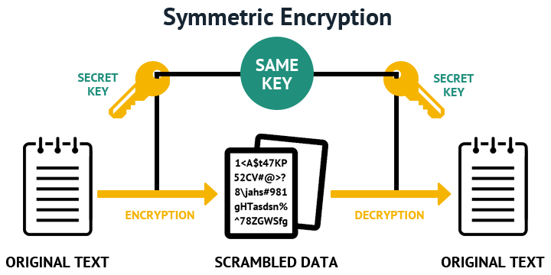

Slide 8
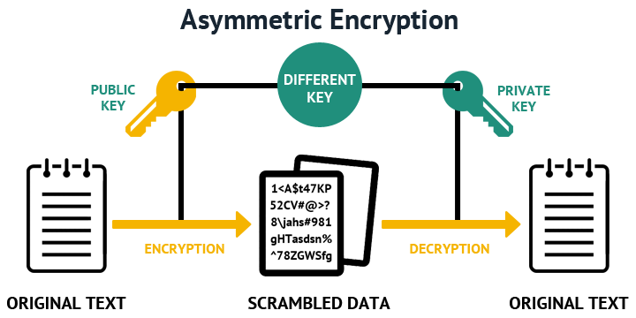

Slide 9

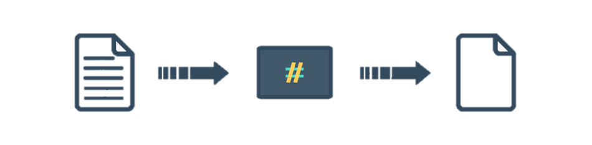
Hash Functions
Plain text
Hashed Text

Slide 10
Public Key Cryptography RSA Algorithm
02
MÃ HOÁ BẤT ĐỐI XỨNG

Slide 11
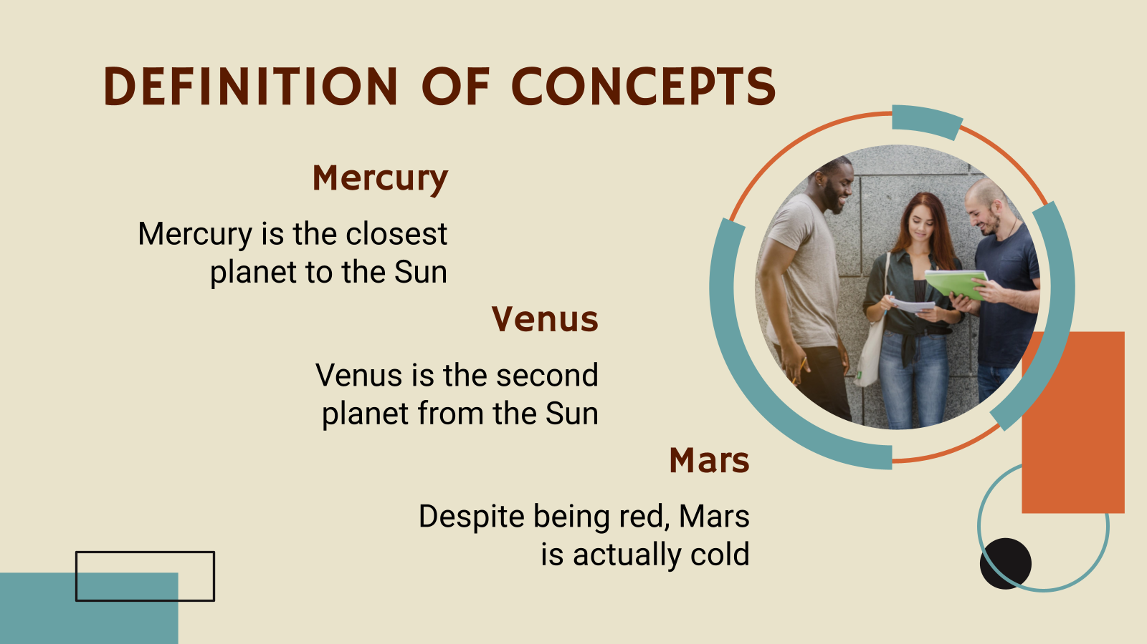

MÃ HOÁ BẤT ĐỐI XỨNG
SỬ DỤNG HAI KEY RIÊNG BIỆT
cho hai quy trình
mã hoá và giải mã.
PRIVATE KEY – PUBLIC KEY
Encryption key được công khai (public key), còn decryption key là bí mật (private key).
MỘT SỐ THUẬT TOÁN PHỔ BIẾN
RSA (Rivest-Shamir-Adleman)
DSA (Digital Signature Algorithm)
PKCS (Public Key Cryptography Standards)

Slide 12

Mã hóa bất đối xứng mất nhiều thời gian hơn để thực hiện so với mã hoá đối xứng do logic phức tạp liên quan. Vì lý do này, mã hóa đối xứng vẫn được ưu tiên sử dụng khi truyền dữ liệu hàng loạt.

Slide 13

RSA
Áp dụng để mã hoá
một đoạn thông tin nhỏ
GIẢ SỬ
Alice muốn gửi cho Bob một viên kim cương quý giá, nhưng nếu Alice gửi viên kim cương thiếu an toàn, viên kim cương sẽ bị lấy cắp.
Cả Alice và Bob đều có khá nhiều ổ khoá, nhưng không có ổ nào trùng nhau, hay, chìa khoá của một người không thể mở ổ khoá của người còn lại.
ALICE SẼ GỬI CHO BOB
BẰNG CÁCH NÀO?

Slide 14
RSA
Áp dụng để mã hoá
một đoạn thông tin nhỏ
Bob sẽ gửi cho Alice một ổ khoá vẫn đang mở. Ổ khoá này có thể được gửi cho bất kỳ ai muốn gửi gì đó cho Bob.
Alice cho viên kim cương của mình vào ổ khoá của Bob gửi, sau đó gửi cho Bob.
Bob nhận lấy, mở khoá và nhận lấy viên kim cương.
PHƯƠNG PHÁP
ALICE ĐÃ ÁP DỤNG

Slide 15
THUẬT TOÁN MÃ HOÁ RSA
RSA dựa trên các tính chất của phép lấy modulo, định lý Euler và hàm phi Euler. Các phép tính toán chỉ sử dụng phép nhân số học nên dễ lập trình tính toán.
_{Tạo public key và private key:}
Người nhận chọn hai số lớn là số nguyên tố, gọi chúng là p và q. Gọi n = p.q
Người nhận tính Ф(n) = (p-1)(q-1) và chọn một số e sao cho e và Ф(n) là hai số nguyên tố cùng nhau.
Người nhận tính nghịch đảo modulo (modular inverse) d = e mod Ф(n). de ≡ 1 (mod Ф(n)).
n và e là public key, d là private key.

Slide 16
THUẬT TOÁN MÃ HOÁ RSA
Quy trình để truyền đi một thông điệp:
Gọi thông điệp của người gửi là số nguyên m.
_{Người gửi tính số nguyên c = m}^{e}(mod n) và gửi c đi. c chính là ciphertext.
_{Người nhận tính c}^{d} = m (mod n) dựa trên định lý Euler, từ đó tính ra được m.
Thông điệp được truyền tải thành công.

Slide 17
RSA
VÍ DỤ
Bob chọn p = 11 và q = 17, e = 3.
Từ đó, Bob có n = 11.17 = 187
Ф(n) = 10.16 = 160
Bob tính được d = 107
(d.e = 321 = (1 mod 160))
Bob gửi khoá công khai {n = 187, e = 3}
Alice gửi viên kim cương m = 72.
Alice tính c = m^{e} (mod n) = 183 (mod 187).
Bob tính c^{d} (mod n) = 72 (mod 187).
Vậy Bob đã nhận được
viên kim cương m = 72.

Slide 18
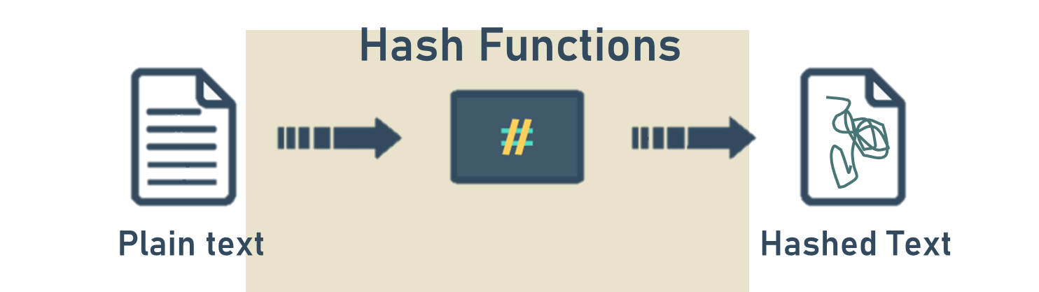
Kết luận
03
Các cách tấn công vào RSA nổi bật và cách phòng chống

Slide 19
1. Phân phối khóa
Phải giải thích rõ tại sao lại dùng hàm băm để kiểm tra tính vẹn toàn của dữ liệu mfa kp ktra trục tiếp
Cũng giống như các thuật toán mã hóa khác, cách thức phân phối khóa công khai là một trong những yếu tố quyết định đối với độ an toàn của RSA. Quá trình phân phối khóa cần chống lại được tấn công đứng giữa (man-in-the-middle attack).
Các phương pháp chống lại dạng tấn công này thường dựa trên các chứng thực khóa công khai (digital certificate) hoặc các thành phần của hạ tầng khóa công khai (public key infrastructure - PKI).

Slide 20
2. Tấn công dựa trên thời gian thực
Phân tích thừa số RSA dùng mạng máy tính (Máy chủ web dùng SSL). Tấn công đã khai thác thông tin rò rỉ của việc tối ưu hóa định lý số dư Trung quốc mà nhiều ứng dụng đã thực hiện.
Kỹ thuật này dựa trên tính nhân của RSA: thay vì tính c ^ d mod n, Alice đầu tiên chọn một số ngẫu nhiên r và tính ((r ^ e) * c) ^ d mod n. Kết quả của phép tính này là r*m mod n và tác động của r sẽ được loại bỏ bằng cách nhận kết quả với nghịch đảo của r. Đối với mỗi văn bản mã, người ta chọn một giá trị của r. Vì vậy, thời gian giải mã sẽ không còn phụ thuộc vào giá trị của văn bản mã.

Slide 21
3. Tấn công bằng phương pháp lựa chọn thích nghi bản mã
Năm 1981, Daniel Bleichenbacher mô tả dạng tấn công lựa chọn thích nghi bản mã (adaptive chosen ciphertext attack) đầu tiên có thể thực hiện trên thực tế đối với một văn bản mã hóa bằng RSA. Văn bản này được mã hóa dựa trên tiêu chuẩn PKCS #1 vl, một tiêu chuẩn chuyển đổi bản rõ có khả năng kiểm tra tính hợp lệ của văn bản sau khi giải mã.
Do những khiếm khuyết của PKCS #1, Bleichenbacher có thể thực hiện một tấn công lên bản RSA dùng cho giao thức SSL (tìm được khóa phiên).

Slide 22
KẾT LUẬN

Slide 23
ỨNG DỤNG
Xác thực mật khẩu
Xác thực thông điệp
01
02
Bảo vệ tính vẹn toàn của thông tin
Tạo chữ ký điện tử
03
04

Slide 24
THANKS!
Do you have any questions?

